Slide 1
CHÀO MỪNG CÁC SINH VIÊN
ĐẾN VỚI MÔN HỌC
PHÁP LUẬT
TỔ BỘ MÔN PHÁP LUẬT
KHOA LÝ LUẬN CHÍNH TRỊ

Slide 2
Kiểm tra ôn tập
Bộ máy Nhà nước Việt Nam là gì?
Quy phạm pháp luật là gì?
Hiến pháp trong hệ thống pháp luật Việt Nam giá trị như thế nào?
Các quyền cơ bản về: văn hóa, giáo dục, quyền con người có đặc điểm như thế nào?

Slide 3
Bài giảng số: 03
PHÁP LUẬT DÂN SỰ
05 tiết (2.5 giờ lý thuyết + 1.5 giờ thảo luận)

Slide 4
A. MỤC TIÊU
Trình bày được các quền và nghĩa vụ cơ bản của công dân về quyền & nghĩa vụ trong mối quan hệ nhân thân và quan hệ về tài sản.
Có sự nhận thức đúng trách nhiệm của cá nhân khi xác lập nghĩa vụ dân sư trong sinh hoạt & trong tiêu dùng thường ngày
Biết được các phương thức xác lập quyền sở hữu một cách hợp pháp
Có ý thức cao trong thực hiện Pháp luật Dân sự .

Slide 5
I. Khái niệm, đối tượng và phương pháp điều chỉnh
1.1 Khái niệm
‘Luật dân sự là một ngành luật trong hệ thống pháp luật Việt Nam, gồm tổng thể các quy phạm pháp luật quy định về quan hệ về tài sản và các quan hệ về nhân thân, mang tính chất hàng hóa và tiền tệ trong giao lưu dân sự”
Notes:
I. Khái niệm, đối tượng và phương pháp điều chỉnh

Slide 6
1.2 Đối tượng điều chỉnh
Là các mối quan hệ xã hội về tài sản và các mối quan hệ về nhân thân trong quan hệ pháp luật dân sự và trong giao lưu dân sự…
Notes:
I. Khái niệm, đối tượng và phương pháp điều chỉnh

Slide 7
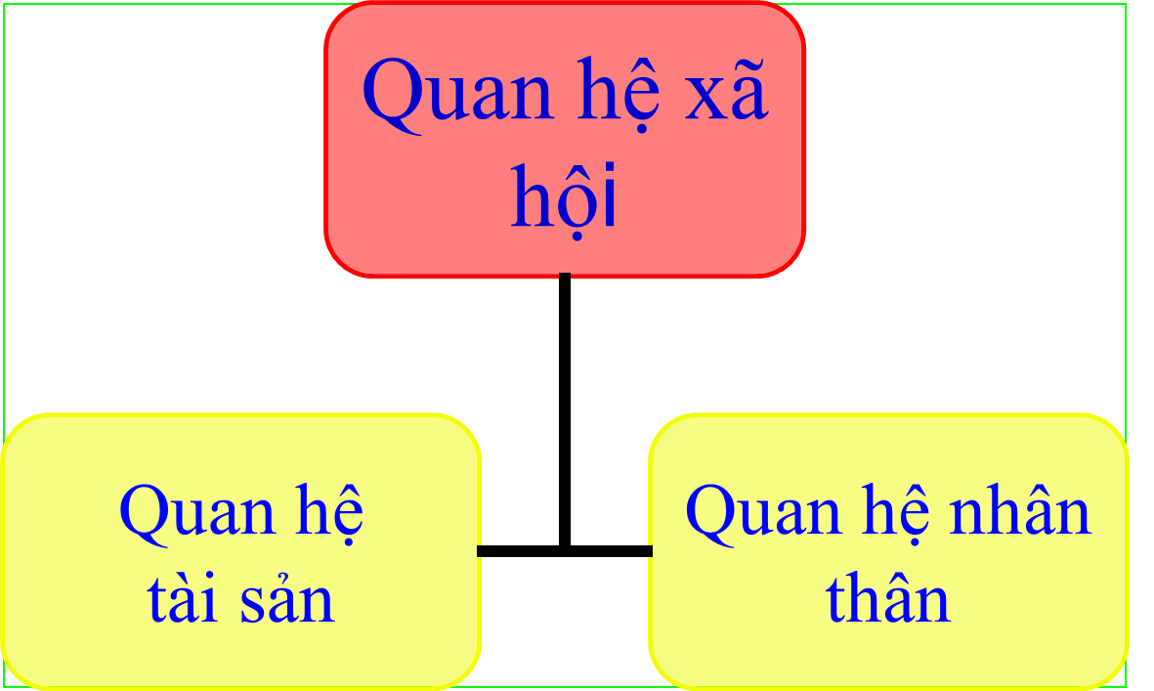
1.2 Đối tượng điều chỉnh (tt..)
Notes:
I. Khái niệm, đối tượng và phương pháp điều chỉnh

Slide 8
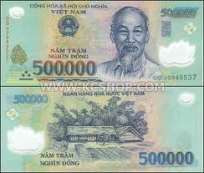
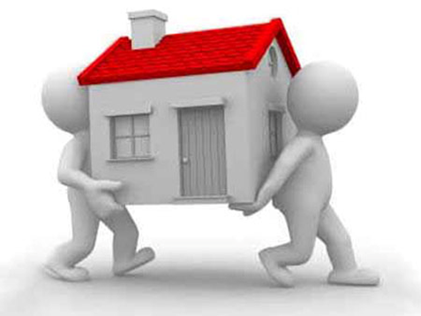
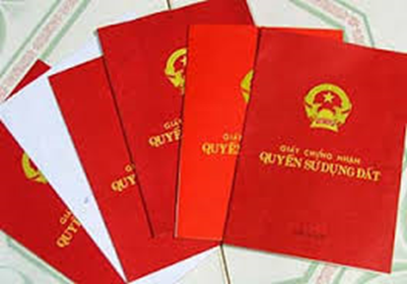
*Quan hệ về tài sản:
Là quan hệ giữa người với người thông qua một tài sản, tài sản được biểu hiện dưới các dạng khác nhau: vật có thực, tiền, giấy tờ trị giá được bằng tiền và các quyền tài sản.
Notes:
I. Khái niệm, đối tượng và phương pháp điều chỉnh

Slide 9
Đặc điểm:
Là những quan hệ kinh tế - xã hội cụ thể thông qua việc chiếm hữu, sử dụng, định đoạt đối với một tài sản nhất định theo nguyên tắc tự nguyện, bình đẳng, tuân thủ quy luật giá trị,
Quan hệ tài sản do luật dân sự điều chỉnh mang tính chất hàng hóa tiền tệ, đền bù ngang giá trong trao đổi là biểu hiện của quan hệ hàng hóa - tiền tệ..
Bao gồm: Quan hệ về sở hữu - Quan hệ về nghĩa vụ dân sự và hợp đồng dân sự - Quan hệ về thừa kế - Quan hệ về chuyển quyền sử dụng đất - Quan hệ về bồi thường thiệt hại.
Notes:
I. Khái niệm, đối tượng và phương pháp điều chỉnh

Slide 10
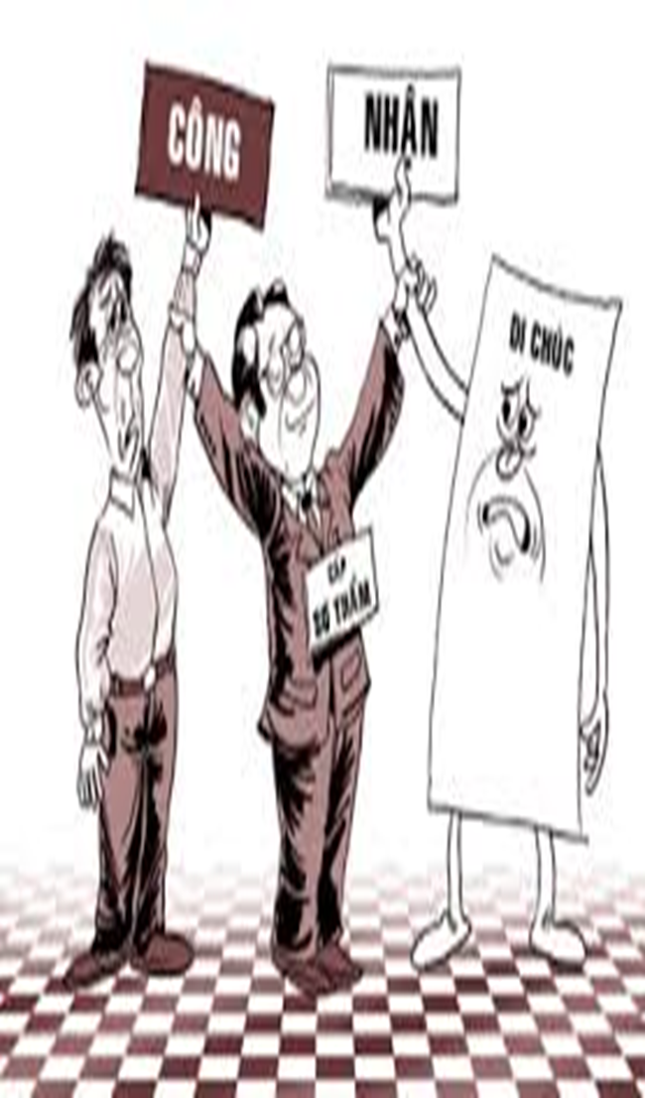
Quan hệ nhân thân:
Là mối quan hệ giữa người với người, quan hệ liên quan đến các giá trị tinh thần…Quan hệ nhân thân được chia thành hai loại:
  Quan hệ nhân thân không liên quan đến tài sản như: họ tên, danh dự, uy tín, nhân phẩm của cá nhân hay tổ chức...
  Quan hệ nhân thân có liên quan đến tài sản như: quyền tác giả, quyền sở hữu công nghiệp, phát minh, sáng chế...
Notes:
I. Khái niệm, đối tượng và phương pháp điều chỉnh

Slide 11
1.3 Phương pháp - nguyên tắc điều chỉnh
1.3.1 Phương pháp tự do, tự nguyện
Phương pháp điều chỉnh là cách thức và biện pháp mà luật dân sự sử dụng để tác động vào các quy định về tài sản và quy định về nhân thân trong quan hệ pháp luật dân sự
Ngoài phương pháp điều chỉnh chủ thể pháp luật dân sự cũng cần tuân thủ tốt các nguyên tắc khi giao kết (có 03 nhóm)
1.3.2 Phương pháp tự định đoạt
1.3.3 Phương pháp tự chiụ trách nhiệm
Notes:
I. Khái niệm, đối tượng và phương pháp điều chỉnh

Slide 12
1.4 QUAN HỆ PHÁP LUẬT DÂN SỰ
Quan hệ pháp luật dân sự: là các quan hệ xã hội được các quy phạm pháp luật dân sự điều chỉnh;
Các quan hệ pháp luật dân sự được hình thành từ ba yếu tố là:
    Chủ thể
    Khách thể và
    Nội dung.
Notes:
I. Khái niệm, đối tượng và phương pháp điều chỉnh

Slide 13
1.4.1 Chủ thể của quan hệ pháp luậ luật dân sự
*/ Cá nhân có năng lực chủ thể khi họ có năng lực hành vi hợp với quy định của pháp luật, gồm 02 điều kiện:
- Năng lực pháp luật của cá nhân được pháp luật bảo hộ khi họ sinh ra và chấm dứt khi họ chết đi (ngoại lệ: sự bảo vệ thai nhi 180 ngày tuổi trong quy định về thừa kế)
- Năng lực hành vi: là khả năng nhận thức & điều khiển hành vi, theo từng độ tuổi nhất định có ba giai đoạn: dưới 6 tuổi – dưới 18 tuổi – từ đủ 18 tuổi trở lên
1.4.1 Chủ thể của quan hệ pháp luật dân sự bao gồm:
Cá nhân,
Pháp nhân,
Hộ gia đình và Tổ hợp tác
Nhà nước chủ thể đặc biệt.
Notes:
I. Khái niệm, đối tượng và phương pháp điều chỉnh

Slide 14
1.4.1 Chủ thể của quan hệ pháp luậ luật dân sự (tt..)
Chủ thể của quan hệ pháp luật dân sự bao gồm:
Cá nhân,
Pháp nhân,
Hộ gia đình - Tổ hợp tác
Nhà nước chủ thể đặc biệt.
*/ Pháp nhân: Một nhân cách do Nhà nước tạo ra theo trình tự, với 04 yêu cầu cơ bản:
Được nhà nước thành lập hoăc cho phép
Có cơ cấu tổ chức (GĐ/TGĐ, KT..)
Có tài sản (vốn) độc lập tương đối
Tự nhân danh mình để tham gia vào quan hệ xã hội…
Notes:
I. Khái niệm, đối tượng và phương pháp điều chỉnh

Slide 15
II. MỘT SỐ NỘI DUNG CƠ BẢN CỦA BỘ LUẬT DÂN SỰ
2.1 Quyền sở hữu
2.2 Quan hệ về hợp đồng dân sự
2.3. Quan hệ về bồi thường thiệt hại ngoài hợp đồng
2.4 Quan hệ về thừa kế
2.5 Quan hệ về sở hữu trí tuệ, quyền sử dụng đất…,

Slide 16

2.1 Quyền sở hữu
Quyền sở hữu bao gồm quyền chiếm hữu, quyền sử dụng và quyền định đoạt tài sản của chủ sở hữu theo quy định của luật - Điều 158/BLDS/2015
Notes:
II. Một số nội dung cơ bản của bộ luật dân sự
ân sự

Slide 17
Quyền chiếm hữu của chủ sở hữu
Chủ sở hữu được thực hiện mọi hành vi theo ý chí của mình để nắm giữ, chi phối tài sản của mình nhưng không được trái pháp luật, đạo đức xã hội.
2.1.1 Quyền chiếm hữu
Notes:
II. Một số nội dung cơ bản của bộ luật dân sự

Slide 18
2.1.1 Quyền sử dụng
Quyền sử dụng là quyền khai thác công dụng, hưởng hoa lợi, lợi tức từ tài sản.
Quyền sử dụng có thể được chuyển giao cho người khác theo thỏa thuận hoặc theo quy định của pháp luật
Notes:
II. Một số nội dung cơ bản của bộ luật dân sự

Slide 19
2.1.1 Quyền định đoạt
Quyền định đoạt là quyền chuyển giao quyền sở hữu tài sản, từ bỏ quyền sở hữu, tiêu dùng hoặc tiêu hủy tài sản.
Việc định đoạt tài sản phải do người có năng lực hành vi dân sự thực hiện không trái quy định của pháp luật.
Trường hợp pháp luật có quy định trình tự, thủ tục định đoạt tài sản thì phải tuân theo trình tự, thủ tục đó.
Notes:
II. Một số nội dung cơ bản của bộ luật dân sự

Slide 20
2.2 Hợp đồng dân sự
Hợp đồng dân sự: là sự thỏa thuận của các bên nhằm làm phát sinh, thay đổi hoặc chấm dứt quyền và nghĩa vụ dân sự - Điều 385/BLDS/2015

Slide 21


2.2.1 Hình thức của hợp đồng dân sự
Văn bản
Lời nói
- Hành vi cụ thể
Notes:
II. Một số nội dung cơ bản của bộ luật dân sự

Slide 22
- Căn cứ vào mức độ tương xứng về quyền và nghĩa vụ của các bên: Hợp đồng song vụ và hợp đồng đơn vụ
- Căn cứ vào sự phụ thuộc lẫn nhau về hiệu lực giữa các quan hệ hợp đồng: Hợp đồng chính và hợp đồng phụ
- Căn cứ vào chủ thể được hưởng lợi từ hợp đồng: Hợp đồng vì lợi ích của các bên trong hợp đồng và hợp đồng vì lợi ích của người thứ ba
2.2.1 Hình thức của hợp đồng dân sự (tt..)
Notes:
II. Một số nội dung cơ bản của bộ luật dân sự

Slide 23
2.2.2 Nội dung hợp đồng
Nội dung cơ bản của hợp đồng dân sự (SV tự đọc) :
Đối tượng
Số lượng, chất lượng
Giá, phương thức thanh toán
Thời hạn, địa điểm, phương thức thực hiện hợp đồng
Quyền, nghĩa vụ của các bên
Trách nhiệm do vi phạm hợp đồng
Các nội dung khác
Notes:
II. Một số nội dung cơ bản của bộ luật dân sự

Slide 24
2.2.2 Nội dung hợp đồng (tt…)
Điều kiện có hiệu lực của hợp đồng
Năng lực hành vi dân sự của chủ thể
Mục đích và nội dung của hợp đồng không vi phạm điều cấm của pháp luật, không trái đạo đức xã hội
Đảm bảo sự tự nguyện của chủ thể
Hình thức được tuân thủ.
Notes:
II. Một số nội dung cơ bản của bộ luật dân sự

Slide 25
Người nào có hành vi xâm phạm tính mạng, sức khoẻ, danh dự, nhân phẩm, uy tín, tài sản, quyền, lợi ích hợp pháp khác của người khác mà gây thiệt hại thì phải bồi thường, trừ trường hợp Bộ luật này, luật khác có liên quan quy định khác, thì phát sinh trách nhiệm bồi thường thiệt hại
K.1/Điều 584/BLDS/2015.
2.3. Quan hệ về bồi thường thiệt hại ngoài hợp đồng
Notes:
II. Một số nội dung cơ bản của bộ luật dân sự

Slide 26
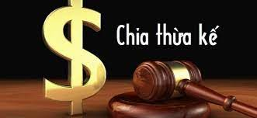
Thừa kế là việc chuyển giao di sản của người chết cho những người sống
2.4 Quan hệ về thừa kế
Notes:
II. Một số nội dung cơ bản của bộ luật dân sự

Slide 27
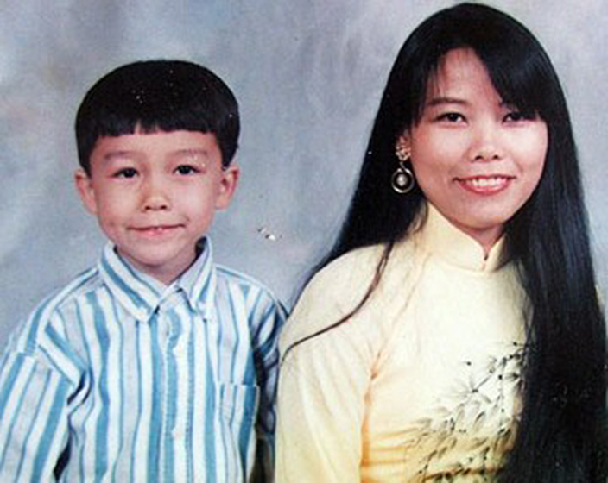
Thừa kế theo pháp luật là thừa kế theo hàng thừa kế, điều kiện và trình tự thừa kế do pháp luật quy định
2.4.1 thừa kế theo pháp luật
Nguyễn Bé Lory bỗng nhận được thừa kế khổng lồ từ người cha tỷ phú Mỹ_28/08/2014 02:00 GMT+7 _Năm 1993
Notes:
II. Một số nội dung cơ bản của bộ luật dân sự

Slide 28
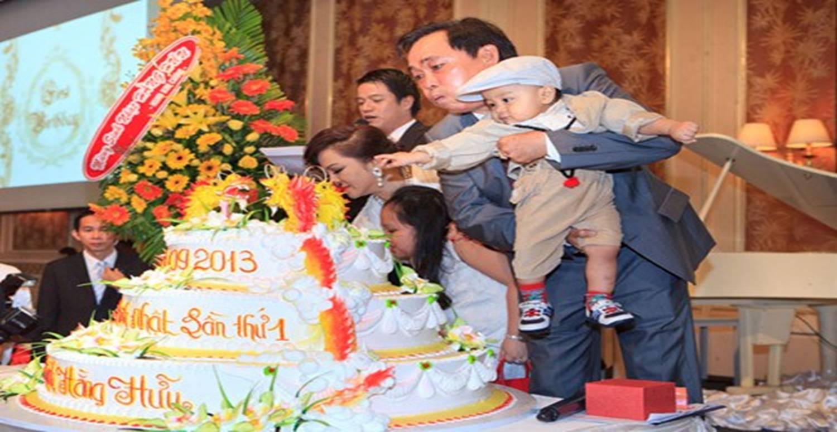
2.4.2 Thừa kế theo di chúc
Di chúc là sự thể hiện ý chí của cá nhân nhằm chuyển di sản của mình cho người khác sau khi chết.
Thừa kế theo di chúc là việc chuyển di sản của người chết cho người sống bằng chính sự định đoạt của người có di sản theo di chúc được lập ra khi họ còn sống.
Chủ tịch Hội đồng quản trị Đại Nam - bất ngờ tuyên bố di chúc nhượng toàn bộ khối tài sản trị giá 4.000 nghìn tỷ VNĐ cho con trai vừa tròn 01 tuổi của mình.
Notes:
II. Một số nội dung cơ bản của bộ luật dân sự

Slide 29
Sinh viên tự nghiên cứu
2.5 Quan hệ về sở hữu trí tuệ, quyền sử dụng đất…,
Sau đó cho thảo luận trên lớp
Kết hợp với một số án lệ của Việt nam
Notes:
II. Một số nội dung cơ bản của bộ luật dân sự

Slide 30
Tổng kết - Củng cố bài
1/ Cá nhân từ đủ 15 tuổi trở lên có quyền sở hữu tài sản riêng?
2/ Trong mọi trường hợp người từ đủ 18 tuổi có đầy đủ các quyền và nghĩa vụ của một công dân tại Việt Nam?
3/ Sinh viên hãy lựa chọn và soạn thảo một bản hợp đồng dân sự thông dụng mà em thích? (tìm hiểu tại nhà - thực hành trên lớp)
Notes:
II. Một số nội dung cơ bản của bộ luật dân sự

Slide 31



TỔ PHÁP LUẬT
KHOA LÝ LUẬN CHÍNH TRỊ
Thank you !!

